Slide 1

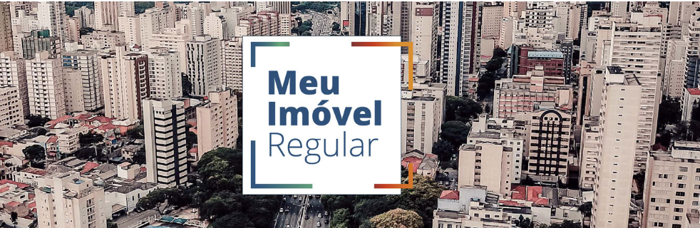
SAIBA SOBRE A REGULARIZAÇÃO de IMÓVEL : INSTITUCIONAL E/OU PRESTADORES DE SERVIÇOS SOCIAIS SEM FINS LUCRATIVOS, EM PARCERIA COM O PODER PÚBLICO
Vereador PAULO FRANGE

Slide 2

Ver. PAULO FRANGE
Benefícios de regularizar o imóvel
As edificações destinados ao uso institucional, uso religioso e locais de culto sem fins lucrativos, com relação:
Não necessitaram apresentar documentos que comprovem sua origem perante o Registro de Imóveis, desde que sua instalação em TERRENO PÚBLICO seja anteriormente a 8 de Novembro de 1988, data de entrada em vigor da Lei nº 10.676, de 7 de novembro de 1988, poderão ser regularizadas de acordo com a presente Lei;
Poderão ser regularizadas em vias com largura maior ou igual a 8 (oito) metros, dispensada a exigência de vagas de estacionamento e área de carga e descarga
isenção do pagamento da taxa específica para entrada da regularização
Sem incidência de OUTORGA ONEROSA (inclusive locados)

Slide 3
Ver. PAULO FRANGE
Benefícios de regularizar o imóvel
As edificações destinados ao uso INSTITUCIONAL E/OU PRESTADORES DE SERVIÇOS SOCIAIS SEM FINS LUCRATIVOS, EM PARCERIA COM O PODER PÚBLICO INCLUSIVE CEI/CRECHES, inclusive locados com relação:
isenção do pagamento da taxa específica para entrada da regularização
Sem incidência de OUTORGA ONEROSA (inclusive locados)

Slide 4

Ver. PAULO FRANGE
Como regularizar o imóvel
A Prefeitura de São Paulo publicou em outubro de 2019 a Lei de Regularização de Edificações - Lei 17202/2019, também conhecida como Lei de Anistia, e com isso dá oportunidade para os cidadãos se adequarem às normas de construção e de ocupação do solo da cidade.
Isso significa que a partir de agora todos os munícipes que apresentam algum tipo de irregularidade, tiveram seus imóveis construídos até 2014 e se enquadram nas regras da lei, poderão se regularizar e se adequar às normas da Prefeitura.
Para facilitar e dar agilidade às regularizações, foram estabelecidas três modalidades, que levam em conta a complexidade da edificação. Entenda cada uma delas:

Slide 5

Ver. PAULO FRANGE
Como saber a situação do meu imóvel?
A Secretaria Municipal de Licenciamento (SEL) possui um banco de dados com informações e registros das edificações da Cidade de São Paulo, o Cadastro de Edificação do Município – CEDI. Através do CEDI é possível emitir o Histórico da Edificação, que é o documento que comprova a situação da edificação, ou seja, se está regular ou irregular.

Slide 6
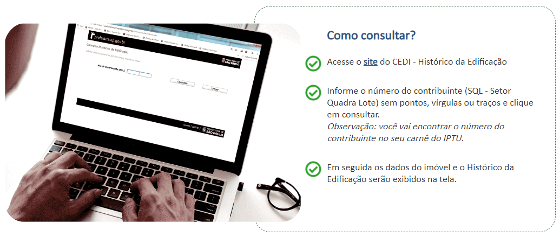
Ver. PAULO FRANGE
Como saber a situação do meu imóvel?
http://cediconshistorico.prefeitura.sp.gov.br/forms/consultarhistorico.aspx
Fonte: https://meuimovelregular.prefeitura.sp.gov.br/

Slide 7
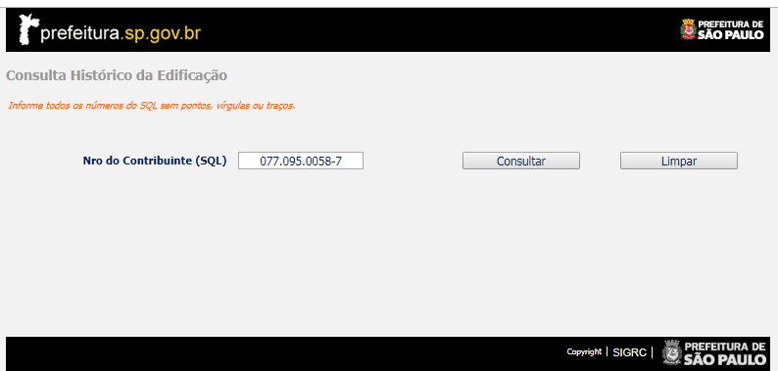
Ver. PAULO FRANGE
Como saber a situação do meu imóvel?
http://cediconshistorico.prefeitura.sp.gov.br/forms/consultarhistorico.aspx

Slide 8
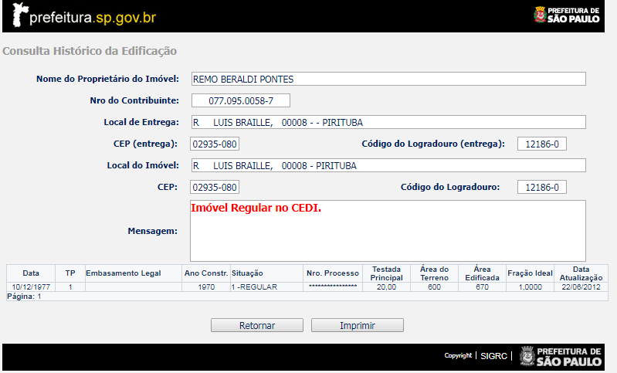
Ver. PAULO FRANGE
Como saber a situação do meu imóvel?
Se a área que vc
tem construída no físico for maior que essa, também tem que entrar na ANISTIA
http://cediconshistorico.prefeitura.sp.gov.br/forms/consultarhistorico.aspx

Slide 9
Ver. PAULO FRANGE
DÚVIDAS frequentes
Qual será o prazo para conseguir o benefício?
O prazo para o pedido e protocolo dos processos de regularização será de 90 dias, a contar do dia 1º de janeiro de 2020.
A critério do Executivo, esse prazo poderá ser prorrogado por mais 3 (três) períodos iguais, isto é, o prazo pode chegar a 360 dias.
Fonte: https://meuimovelregular.prefeitura.sp.gov.br/

Slide 10
Ver. PAULO FRANGE
DÚVIDAS frequentes
Se NÃO entrar agora quando terá outra “anistia”?
Só ao termino do prazo de vigência deste Plano Diretor Estratégico, até essa data, não deverá ser editada mais de uma lei que trate da regularização de edificações. (OBS: o Plano Diretor tem prazo de vigência até 2029, mas para que isso ocorra precisa ser votado um novo.)

Slide 11
Ver. PAULO FRANGE
DÚVIDAS frequentes
Tenho um processo de regularização já em andamento na Prefeitura. Ele poderá ser analisado de acordo com as regras da nova lei?
Para que isto aconteça é necessário abrir novo processo de regularização nos parâmetros desta lei e optar pelo arquivamento do processo em andamento.
Fonte: https://meuimovelregular.prefeitura.sp.gov.br/

Slide 12
OBRIGADO!
www.paulofrange.com.br

